Slide 1




השיטה הכי יעילה,
מהירה ומהנה
ללימוד חשבון
איילת אזולאי טסלר
פתרונות למידה

Slide 2

תבנית מאת סהר אלון
מבוסס על גירסת הדמו של המשחק הרישמי - http://download.angrybirds.com/
תכנים: איילת אזולאי טסלר
0548444385

Slide 3

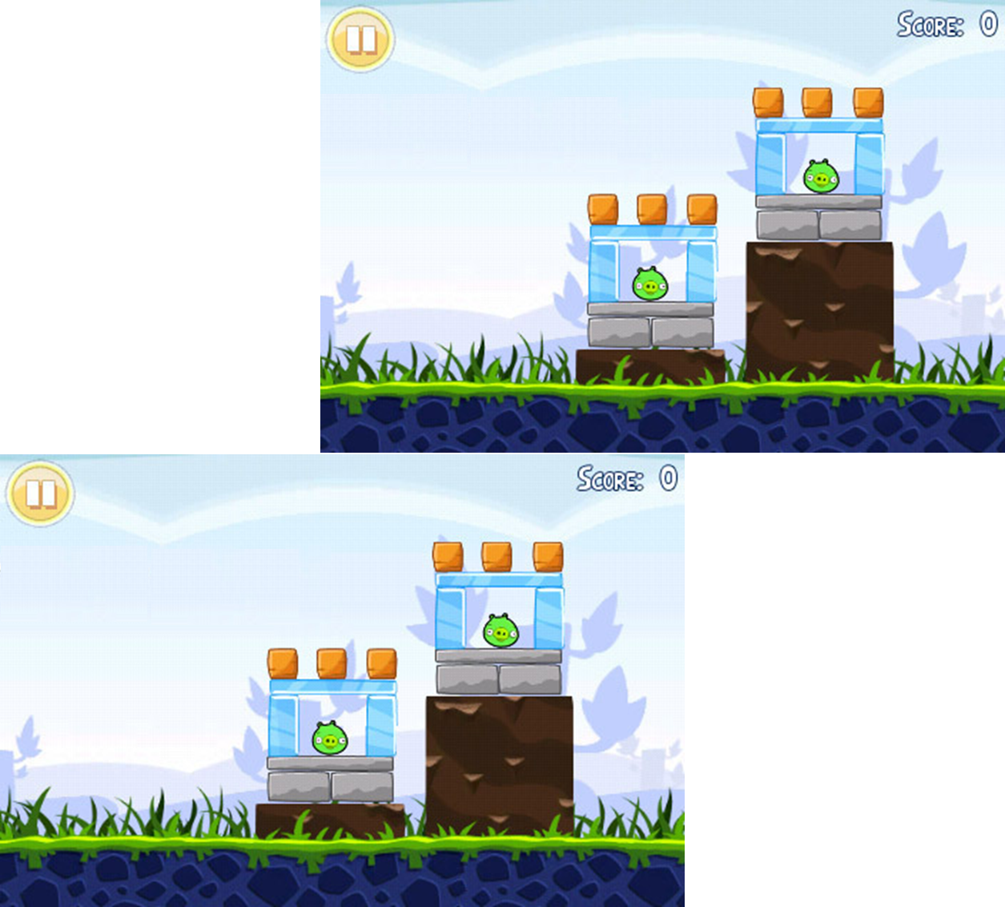




10+9
19
1
20

Slide 4
5+10
5
15
16

Slide 5



10+7
16
18
17

Slide 6
4+10
14
6
16

Slide 7
10+10
18
20
0

Slide 8

יִישַׁר כּוֹחַ!
נִצַּחְתֶּם

